Slide 1




современная сказка
КОЛОБОК
ДОЛ « ЮНИОР»
Инсценировка отряда «АЛЫЕ ПАРУСА»

Slide 2



В лагере «ЮНИОР», в отряде «АЛЫЕ ПАРУСА»,
жил был мальчик, по имени ДЕНИС

Slide 3
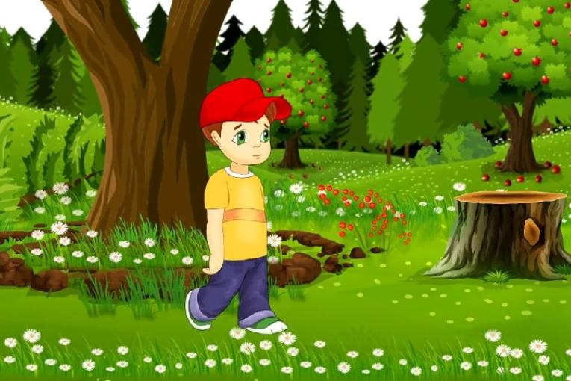
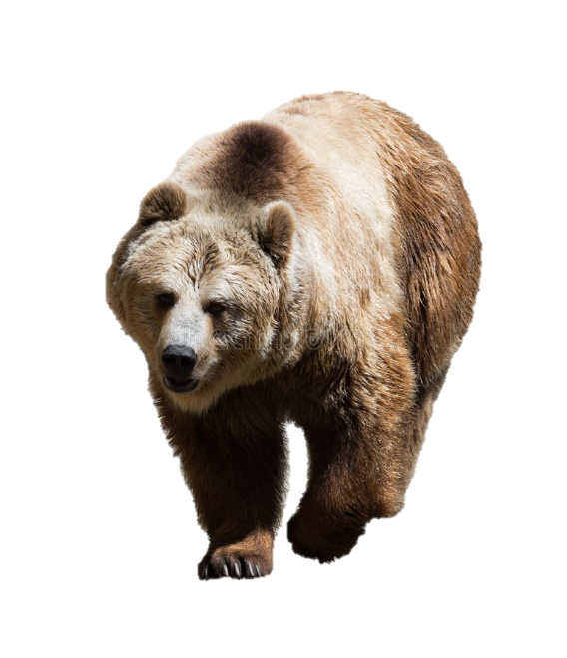
Стой пацан! Я тебя съем!!!

Slide 4
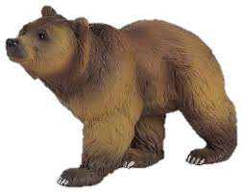
Эх, Косолапый! Я от воспитателя ушел,
от начальника лагеря ушел…

Slide 5
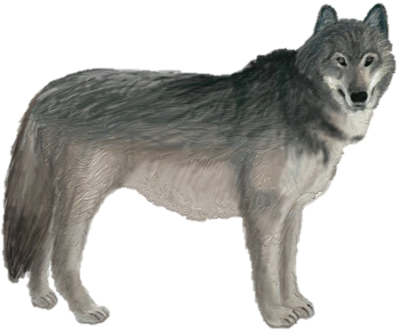
Остановись, приятель. Ты сегодня мой обед!

Slide 6
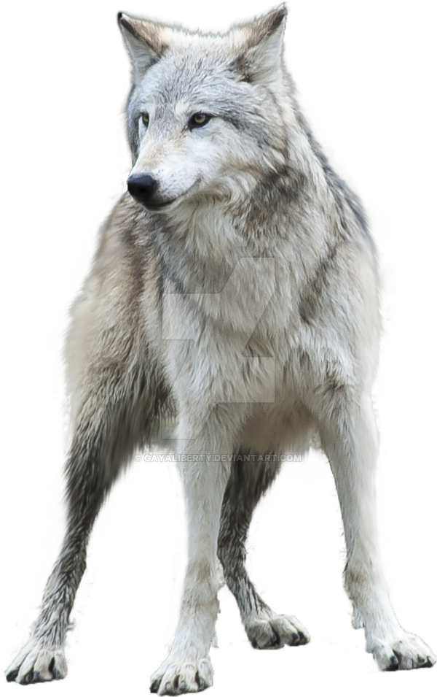
Я от воспитателя ушел, от начальника лагеря ушел….
А от тебя, Серый, и подавно уйду.

Slide 7
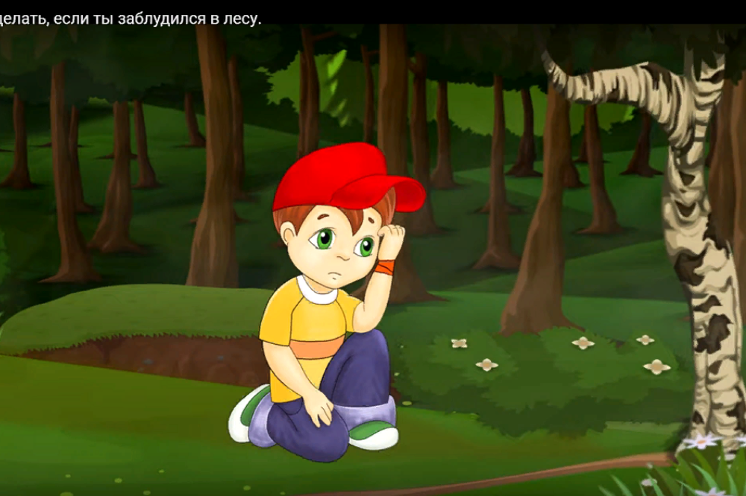
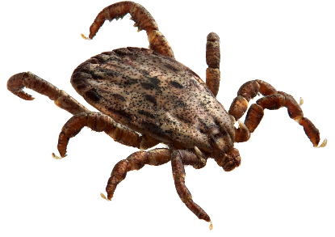



Клещи пленили «бегуна»
– Да вы что, братцы! Я от воспитателя ушел…

Slide 8
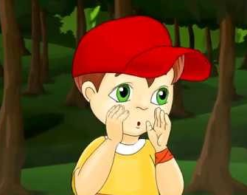
СПАСИБО
ЗА ВНИМАНИЕ!
Дизайн шаблона выполнила Майсей Елена Владимировна
Сценарий написан по мотиву сценки: https://www.prazdniki-na-nosu.com/kakie-stsenki-mozhno-postavit-detyam-v-letnem-lagere.html
Картинки взяты из интернета в свободном доступе.
https://licensing.jamendo.com/ru/royalty-free-music/themesmoods/happy/child музыка

Slide 9
современная сказка
КОЛОБОК
Презентацию выполнила Майсей Елена Владимировна
ГОБОУ Мурманская КШИ № 3
МУРМАНСК 2021

